Slide 1
МИНИСТЕРСТВО НАУКИ И ВЫСШЕГО ОБРАЗОВАНИЯ РОССИЙСКОЙ ФЕДЕРАЦИИ КНИТУ-КАИ · Кафедра прикладной математики и информатики
Всероссийская молодёжная научно-практическая конференция
«Компьютерные технологии и защита информации – 2026»
«Проектирование базы данных информационной
системы выбора тем выпускных квалификационных работ»
Авторы: Ильин А.А., Жугар И.К., Швагин Г.А.
Научный руководитель: доцент каф. ПМИ Валитова Н.Л.
Направление: 09.03.04 Программная инженерия
Казань, 2026 г.

Slide 2
2. Актуальность и цель работы
Проблема
Выбор научного руководителя и темы ВКР ведётся вручную: электронная почта, личные встречи
Заведующий кафедрой лишён единого представления о состоянии распределения
Дублирование тем, непрозрачность процедуры, задержки и отсутствие единого архива
Цель работы
Спроектировать и реализовать схему реляционной базы данных, обеспечивающей хранение информации о пользователях, темах, заявках студентов, сообщениях в чате и архиве защищённых работ с поддержкой целостности данных и встроенной бизнес-логикой.
2 / 7

Slide 3

3. Предметная область. Жизненный цикл заявки
Студент
выбирает тему, подаёт заявку, ведёт чат с преподавателем
Преподаватель
публикует темы, одобряет или отклоняет заявки
Заведующий кафедрой
финально утверждает переданные заявки
Администратор
ведёт учётные записи, загружает архив защищённых работ
Pending → ApprovedBySupervisor → PendingDepartmentHead → ApprovedByDepartmentHead
В любой момент: Cancelled / RejectedBySupervisor / RejectedByDepartmentHead
3 / 7

Slide 4
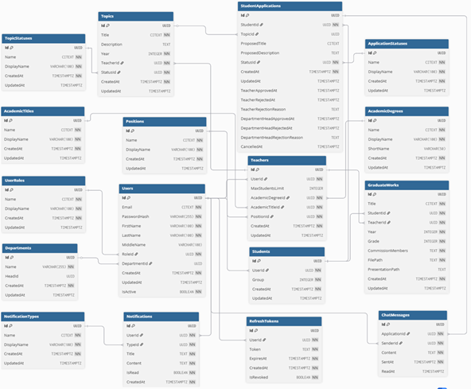
4. Концептуальная модель базы данных
17 таблиц — три группы
Справочные (7 шт.)
UserRoles, ApplicationStatuses, TopicStatuses, AcademicDegrees и др.
Основные сущности (9 шт.)
Users, Students, Teachers, Topics, StudentApplications, ChatMessages, GraduateWorks и др.
Безопасность (1 шт.)
RefreshTokens — хранение JWT refresh-токенов
4 / 7

Slide 5
5. Логическая структура. StudentApplications
Поле | Тип | Описание
Id | UUID | Идентификатор заявки
StudentId | UUID FK | Студент, подавший заявку
TopicId | UUID FK, NULL | Выбранная тема из каталога
ProposedTitle | CITEXT, NULL | Тема студента (взаимоисключает TopicId)
StatusId | UUID FK | Текущий статус заявки
TeacherApprovedAt | TIMESTAMPTZ, NULL | Дата одобрения преподавателем
TeacherRejectionReason | TEXT, NULL | Причина отклонения преподавателем
DepartmentHeadApprovedAt | TIMESTAMPTZ, NULL | Дата утверждения заведующим
DepartmentHeadRejectionReason | TEXT, NULL | Причина отклонения заведующим
CancelledAt | TIMESTAMPTZ, NULL | Дата отмены студентом
Ключевые правила
CHECK: только TopicId или ProposedTitle
Временны́е метки фиксируют каждый этап
5 / 7

Slide 6
6. Физическая реализация в PostgreSQL 16
28 CHECK-ограничений
20 индексов
Взаимоисключение TopicId и ProposedTitle
Обязательность причины при отклонении заявки
Запрет противоречивых решений (одновременное одобрение и отклонение)
Бизнес-правила закреплены на уровне СУБД
Простые: по FK для JOIN-операций
Составные: (TeacherId, Year) для фильтрации тем
Частичный: только активные заявки (Status = Pending)
CITEXT-индексы для регистронезависимого поиска
Дополнительные решения
UUID-идентификаторы во всех таблицах для совместимости с распределёнными системами
Тип CITEXT для регистронезависимого хранения имён и названий тем
Каскадное удаление ChatMessages при удалении заявки
6 / 7

Slide 7
7. Заключение
Результаты работы:
Спроектирована реляционная БД из 17 таблиц в 3НФ для веб-сервиса выбора тем ВКР
Реализована в PostgreSQL 16: 28 CHECK-ограничений закрепляют бизнес-правила на уровне СУБД
Создано 20 индексов (простые, составные, частичный) для оптимизации типовых запросов
Центральная сущность StudentApplications аккумулирует полный жизненный цикл заявки
Схема служит источником истины для REST API на ASP.NET Core 10 с EF Core
Практическая значимость
— устраняет ручное управление процессом выбора тем ВКР, обеспечивает прозрачность на всех этапах согласования и единый архив защищённых работ
7 / 7

